Slide 1
Prövning av barnets bästa i beslut som gäller enskilda barn eller grupper av barn
Kontakt vid frågor: Moa Lygren Strateg, Regionstab moa.lygren@norrbotten.se

Slide 2
Prövning av barnets bästa
Mer stöd:
Barnombudsmannens metodstöd för prövning av barnets bästa
Innehåll:
Barnkonventionen och skyldigheten att göra prövning av barnets bästa – sida 3 Vilken typ av prövning ska vi göra?– sida 11 Länkar till mallar – sida 12 Instruktioner: Prövning av barnets bästa – sida 13 Utökad prövning av barnets bästa – sida 17 Barnrättslig reflektion – sida 19

Slide 3
Barnkonventionen och skyldigheten att göra prövning av barnets bästa

Slide 4
Barn finns i många av regionens verksamheter…
Barn är…
Patienter
Anhöriga/närstående till både vuxna och syskon
Besökare
Passagerare m.m.
Barn har rättigheter i egenskap av att vara människa
Barn är rättighetsbärare och vi i egenskap av offentliga sektorn är skyldighetsbärare.
Som rättighetsbärare har barn rätt att delta i den demokratiska beslutsprocessen. Att få känna delaktighet, göra sin röst hörd och ha inflytande i frågor som rör en själv är en rättighet.

Slide 5
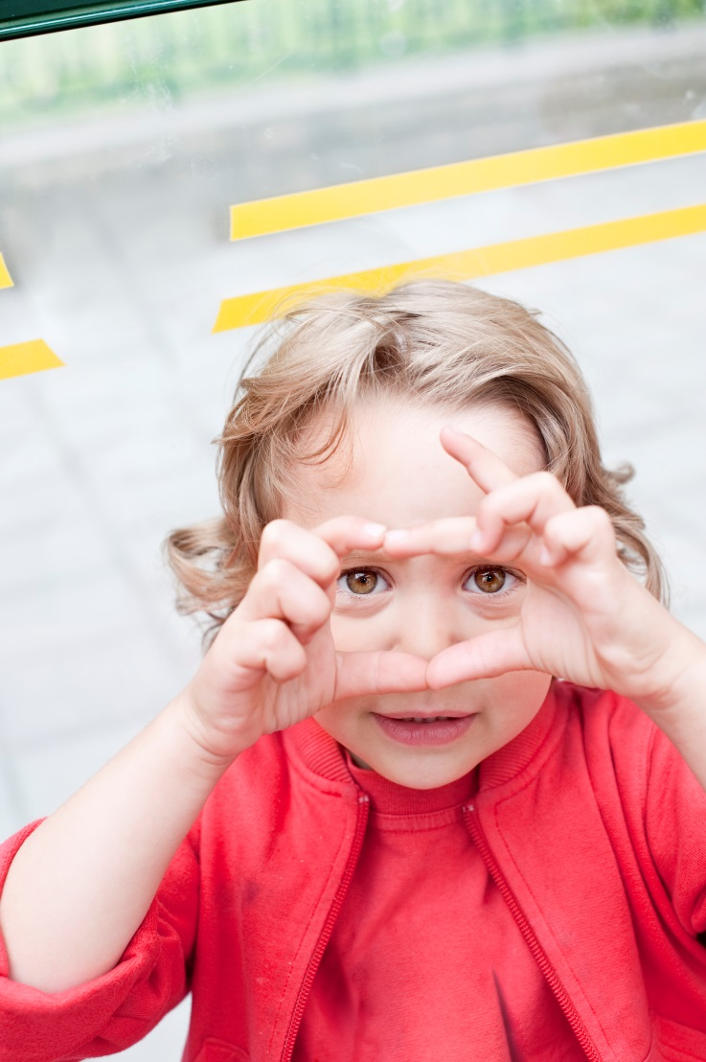
Barnkonventionen
Barnkonventionen antogs av FN:s generalförsamling 1989.
Sverige ratificerade Barnkonventionen 1990.
En konvention är ett juridisk bindande avtal och en typ av internationell överenskommelse mellan stater som tillträtt konventionen.
Genom ratificering av en konvention blir en stat folkrättsligt bunden av den och Sverige är därför skyldig att fullgöra förpliktelser enligt konventionen.
Innebär en skyldighet att förverkliga barnets rättigheter enligt barnkonventionen genom lagstiftning, administrativa och andra åtgärder, vilket följer direkt av konventionen.

Slide 6
Barnkonventionen som svensk lag
Lagen (2018:1197) om Förenta nationernas konvention om barnets rättigheter.
1 § Artiklarna 1–42 i Förenta nationernas konvention den 20 november 1989 om barnets rättigheter ska i originaltexternas lydelse gälla som svensk lag. Konventionens engelska och franska originaltexter finns tillsammans med en svensk översättning intagna som en bilaga till denna lag (SFS 2018:1197).

Slide 7
Barnkonventionen som lag ställer krav på följande:
Att vi har ett systematiskt tillvägagångs sätt, det vill säga har som standard att tillämpa rättigheterna i konventionen så att den får större genomslag vid bedömningar, ärenden och beslut som rör barn.
Att vi arbetar barnrättsbaserat, det vill säga utgår ifrån barnkonventionen när vi arbetarmed barn och när vi fattar beslut som rör barn. Utgångspunkten ska vara de rättigheter som barn har enligt barnkonventionen. Ett minimum är att beakta barnkonventionens fyra grundprinciper.
Att lyssna till barnets åsikter utifrån dess ålder och mognad och fatta beslut som prioriterar barnets bästa. Om vi inte kan fatta ett beslut utifrån vad som bedöms vara bäst för barnet ska istället beslutas vad som är det bästa möjliga för barnet eller barnen.
Att vi ska dokumentera hur vi har kommit fram till barnets bästa.

Slide 8
Grundprinciperna
Artikel 2: Barnets rätt till samma rättigheter och lika värde.
Artikel 3: Vid alla åtgärder som rör barn ska i första hand det som bedöms vara barnets bästa beaktas.
Artikel 6: Barnets rätt till liv, överlevnad och utveckling
Artikel 12: Barnets rätt att bilda och uttrycka sina åsikter och få dem beaktade.
Barnkonventionens övriga artiklar ska tolkas i ljuset av dessa fyra grundprinciper.

Slide 9
Prövning av barnets bästa
Artikel 3.1
Vid alla åtgärder som rör barn, vare sig de vidtas av offentliga eller privata sociala välfärdsinstitutioner, domstolar, administrativa myndigheter eller lagstiftande organ, ska i första hand beaktas vad som bedöms vara barnets bästa.

Slide 10
FN-kommittén för barnets rättigheter menar att barnets bästa är:
En materiell rättighet: det vill säga att barnet har rätt att få sitt bästa bedömt och beaktat när olika intressen vägs mot varandra. Barnets bästa ska i denna bedömning, när olika intressen vägs mot varandra, väga tungt men inte ensamt vara utslagsgivande. I det enskilda fallet kan således andra samhällsintressen väga tyngre.
En rättslig tolkningsprincip: om det finns fler tolkningsmöjligheter ska den tolkning väljas som mest verkningsfullt tillgodoser barnets bästa.
Ett tillvägagångssätt: beslutsprocessen ska innehålla såväl positiva som negativa konsekvenser för barnet och av beslutsmotiveringen ska det framgå hur hänsyn tagits till barnets bästa.

Slide 11
Hur påverkar beslutet barn?

Slide 12
Länk till formulären för prövning
Mall prövning av barnets bästa
Mall utökad prövning av barnet bästa
Mall barnrättslig reflektion

Slide 13
Prövning av barnets bästa
En prövning av barnets bästa genomförs då en fråga bedöms ha stor påverkan på ett eller flera barn. Syftet är att så sakligt som möjligt klargöra vad som är barnets bästa kopplat till en specifik kontext. Utgå från nedanstående när du gör prövningen.
1. Vilka barn som påverkas Målet är lika tillgång till rättigheterna, snarare än likadana insatser. Om du särbehandlar ska det motiveras. Diskriminering är förbjuden.
Påverkas barnen lika? Behövs särbehandling?
Ta reda på om det finns lagstiftning eller andra styrande dokument för frågan som ska prövas Om det finns en lag som styr vad som gäller kan prövningen sluta här. De fyra grundartiklarna bör alltid användas (artikel 2,3,6 och 12).
Samling av lagstiftning som kan vara aktuell vid prövningen

Slide 14
Prövning av barnets bästa fort.
3. Ta reda på om det finns praxis Till exempel rättspraxis (prejudikat från Högsta domstolen) eller helt enkelt hur regionen gör i en viss fråga. Finns det vägledande beslut eller domar? Hur gör andra, vilka beslut har fattats tidigare?
4. Ta reda på vad det finns för forskning, teori och beprövad erfarenhet
Vad finns det för forskning på området? Finns det någon teori som är tillämpbar? Information vad gäller forskning och teori kan till exempel hittas genom:
Digitala Vetenskapliga Arkivet Google Scholar Medicinska e-biblioteket

Slide 15
Prövning av barnets bästa fort.
Vad säger den beprövade erfarenheten?
För information om vad som är beprövad erfarenhet och för att få en så komplett bild som möjligt kan frågor ställas till flera yrkesverksamma inom regionen med barnkompetens. Här är det viktigt, som i övrig kontakt med verksamheten, att gå genom chefsledet för att rätt person i verksamheten ska få frågan. Exempel på områden/funktioner med beprövad erfarenhet/barnkompetens:
Barnhabilitering Barn- och ungdomspsykiatrin BVC-sjuksköterskor Barnläkare Psykologer som arbetar med barn och familjer Tandvårdens kompetenscentrum Barnspecialitet med flera

Slide 16
Prövning av barnets bästa fort.
Inhämta barnets synpunkter och/eller nätverkets synpunkter
Skulle det inte vara möjligt att inhämta barnets/barnens synpunkter. Dokumentera i så fall att barnets synpunkter inte inhämtats i prövningen.
6. Bedömning av vad som anses vara barnets bästa - Hur har hänsyn tagits till barnets bästa?
Exempel:
Barnets bästa bedöms vara…

Slide 17
Utökad prövning av barnets bästa/barnkonsekvensanalys
I vissa särskilda fall, om syftet med utredningen också är att beakta andra intressen inför ett beslut, ska en utökad prövning av barnets bästa/barnkonsekvensanalys genomföras.
En utökad analys genomförs i frågor som bedöms ha stor påverkan på barn på lång sikt där flera intresseområden eller aspekter är relevanta att väga in. Då tittar man vidare på vilka ytterligare faktorer som är relevanta att beakta innan ett beslut fattas. Barnets bästa vägs mot andra intressen innan ett förslag till beslut kan ges. Detta kräver att flera sakområden är involverade i den slutgiltiga analysen.

Slide 18
Utökad prövning av barnets bästa/barnkonsekvensanalys fort
Förutom att göra stegen i prövning av barnets bästa utökas prövningen med följande steg:
Beskriv vilka övriga intressen som bör beaktas Det finns oftast fler intressen än barnets bästa som måste beaktas. Det kan vara andra samhällsintressen, ekonomiska intressen eller andra grupper vars intresse kan stå i konflikt med barnets bästa. Beskriv vilka dessa intressen är.
Väg övriga intressen mot barnets bästa Att barnets bästa i första hand beaktas betyder inte att det är det som är bäst för barn automatiskt ska ha företräde framför andra intressen. Men barnets bästa bör väga mycket tungt, till och med lite tyngre än övriga intressen så att barnets intressen inte tappas bort. Redogör för på vilka grunder som det ena eller det andra intresset ges företräde.
Formulera om beslutet går i linje med vad som anses vara barnets bästa Antingen fattas ett beslut i linje med barnets bästa, eller så har andra intressen ansetts väga tyngre. I dessa fall är det viktigt att noggrant redogöra för och motivera varför barnets bästa har fått stå tillbaka.
Vid behov föreslå kompenserande åtgärder Om beslut har föreslagits som inte tillräckligt tar hänsyn till barnets bästa kan kompenserande åtgärder föreslås, det vill säga som kompenserar för de brister som har uppstått ur barnets perspektiv

Slide 19
Barnrättslig reflektion
Detta är en kortfattad skriftlig beskrivning av hur en fråga förhåller sig till barnkonventionen (utifrån av de fyra grundprinciperna) eller pekar på var eventuella utmaningar ur ett barnrättsperspektiv kan finnas.

Slide 20
Barnrättslig reflektion fort.
Artikel 2: Alla barn har samma rättigheter och lika värde. Ingen får diskrimineras.
Artikel 2 är en grundläggande mänsklig rättighet. Barn har ofta olika behov och då behövs särskilt anpassade åtgärder för att alla ska få lika tillgång eller behandling. Lagen förbjuder all diskriminering. Sveriges sju diskrimineringsgrunder avser alla som vistas i landet.
Frågor som stöd:
Finns det risk att en del barn kan diskrimineras?
Hur beaktas jämställdhet mellan pojkar och flickor i beslutet?
Innebär beslutet att barns och ungdomars rätt till likvärdiga villkor beaktas med tanke på bl.a. kön, sexuell läggning, etniskt ursprung, hälsa, funktions-nedsättning, tro eller social ställning?

Slide 21
Barnrättslig reflektion fort.
Artikel 3: Barnets bästa ska beaktas vid alla beslut som rör barn. Vad som är barnets bästa måste avgöras i varje enskilt fall och hänsyn ska tas till barnet egen åsikt och erfarenhet.
Barnets bästa är ett komplext begrepp, och dess innebörd måste avgöras från fall till fall. Barnets bästa ska tolkas tillsammans med barnkonventionens övriga rättigheter. Begreppet barnets bästa är flexibelt och anpassningsbart.
Barnets bästa ska användas som vägledning i alla frågor som rör barn. Fokus måste ligga på att identifiera möjliga lösningar som ser till barnets bästa.
Frågor som stöd:
Om vi inte kan tillgodose barnens bästa, kan vi göra något för att kompensera detta?

Slide 22
Barnrättslig reflektion fort.
Artikel 6: Alla barn har rätt till liv, överlevnad och utveckling
Barnet har inneboende rätt till liv och här beskriver du hur beslutet bidrar till de bästa förutsättningarna för hälsa och utveckling.
Frågor som stöd:
Hur relaterar beslutet till barnens utveckling?
Beroende av vilken fråga som ska prövas behöver det undersökas om det finns någon annan rättighet som direkt berör området. Exempel på artiklar som rör olika områden: - Hälso- och sjukvård: artikel 6, 24 - Skydd: artikel 19

Slide 23
Barnrättslig reflektion fort.
Artikel 12: Alla barn har rätt att uttrycka sin mening och få den respekterad. Hänsyn ska tas till barnets åsikter i frågor som berör honom eller henne, hänsyn ska tas till barnets ålder och mognad.
Även mycket unga barn som berörs ska alltid ges möjlighet att komma till tals, om det inte strider mot barnets bästa. Återge vad du fått reda på. Barnets mognad och typen av fråga avgör hur mycket barnets uppfattning påverkar beslutet. Du ansvarar för att barnen som kommer till tals förstår frågan och ges rätt möjlighet att uttrycka sig. Beskriv gärna vilka barn du lyssnat på och hur.
Barn ska komma till tals och vuxna ska värdera vad barn sagt utifrån ålder och mognad. Vuxna ska inte värdera om barn ska få komma till tals utifrån ålder och mognad.
Frågor som stöd:
På vilket sätt har barn varit delaktiga i beslutet? Om de inte varit delaktiga, förklara varför.
Vilka åsikter har barnen lyft fram?
Hur har barnens åsikter beaktats i beslutet?

